Slide 1
利用社交媒体传播健康信息
Notes:
总演讲时间 - 30分钟
幻灯片演示 - 20分钟
个人规划活动 - 10分钟

Slide 2
社会媒体会议目标
学习如何利用社交媒体创建一个社区，帮助其他运动员改善健康和健身状况
建立一个计划，指导你使用社交媒体作为健康信使
Notes:
说：
这节课的目的是让你在离开时准备好利用你的社交媒体向你的队友和特奥会社区传播有关健康和保健的信息!
我想让你明白，这可以很容易做到。
这节课将帮助你开始制定计划，所以你觉得已经准备好在回家后开始自己的工作。

Slide 3
为什么选择社会媒体来传递你的信息？
接触一群人的简单方法
有能力进行双向对话
一个人们已经存在的地方
Notes:
说：
到目前为止，社交媒体是在特定时间内接触一群人的最简单、最方便的方式。

Slide 4
你作为健康使者的目标
社交媒体为你提供了另一个平台，作为健康信使，你可以发挥领导作用，并帮助你：
建立一个致力于达成相同目标的社区
激发其他运动员的行动
努力帮助其他运动员成为最健康的人，并尽你所能。
赋予其他运动员成员权力，使他们成为最健康的人
你还有什么想要完成的事情吗？
Notes:
说：
您希望在这个职位上取得什么成就？
主持人说明：
指导你的运动员扮演好健康使者的角色是非常重要的。
问他们在这个角色中是否还有其他想要做的事情。

Slide 5
5分钟的头脑风暴
回答以下问题：
你最喜欢的社交媒体平台是什么，为什么？
如何利用社交媒体来谈论健康问题？
Notes:
主持人说明：
让各小组在他们的桌子上讨论这些问题。(4分钟)
请一张桌子与大家分享他们的答案。(1分钟)

Slide 6
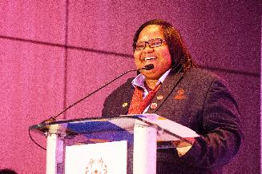
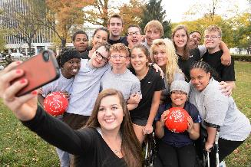
寻找你的声音
当与你的听众交谈时，你应该：
做自己--真实和诚实
有一个明确的目的
记住你是在和朋友交谈
Notes:
主持人说明：
重要的是，运动员要明白他们是这个角色的领导者。这里有一些提示，可以帮助他们在特奥会健康运动中找到自己作为领导者的声音。

Slide 7
利用社交媒体作为健康信使的不同方式
Notes:
说：
每个人都有自己的风格，会想以不同的方式做事。
以下是我们推荐的使用社交媒体的方法，但其他人有其他想法吗？
主持人说明：
这些激活的想法按照从最不复杂到最复杂的顺序排列。
下面的幻灯片将显示这看起来像什么。

Slide 8
在你自己的页面上发布信息

Slide 9
创建一个专门的页面
Notes:
主持人说明：
- 这个链接将指导你如何创建一个页面：https://www.facebook.com/pages/creation/

Slide 10
创建一个私人团体
Notes:
这个链接将告诉你如何创建一个私人团体：https://www.facebook.com/help/167970719931213/

Slide 11
材料和资源
已经有很多材料被用来宣传特奥会健康。看看这些材料吧
www.SpecialOlympics.org/MyHealth
Notes:
说：
没有必要重新创造轮子! 特奥会已经制作了很多健康图片和信息，你可以使用。
主持人说明：
指导健康使者浏览已经创建的资源!

Slide 12
通往成功的路线图--规划使人完美
第1个月：制定议程和计划
使用你的规划文件来决定你将分享什么主题，你计划每周发布多少次，在哪天发布。
第2个月：介绍你的小组并让大家开始工作
您刚刚成为特奥会健康信使，请庆祝一下吧!如果是在小组或页面上发帖，请添加人们并告诉他们你为什么要这样做。如果是在现有的个人资料中发布，请告诉你的朋友你的新角色以及他们可以期待的事情。
第3个月：开始发布提示
Notes:
说：
你有一群其他运动员的听众，等待着你的消息
一旦你想好了你将如何在社交媒体上激活，重要的是你要为你如何保持你的存在制定一个计划
这是一个准则，用于规划你在成为健康信使的前6个月如何使用社交媒体。

Slide 13
成功的路线图--规划续篇
第4个月：继续发布提示!
问问你的听众他们对什么感兴趣
获得他们的反馈，看看你如何在你的角色中做得更好
第5个月：在询问你的小组成员对什么感兴趣之后，尝试创建涵盖这些主题的帖子
第6个月：引入一个挑战
看看你是否能想出一个挑战，让你的小组成员参与进来。例如：两周内每天喝5瓶水，或一周内每天达到10,000个。
Notes:
说：
挑战是让一群人在社交媒体上围绕健康问题进行活动的好方法。
有谁能分享一下他们看到或参与的健康挑战？

Slide 14
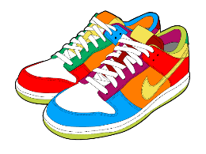
挑战1：跟随领袖
所有小组将选择一个目标步数，以便在第1天达到。第1天之后，所有小组成员的目标将是比前一天多走100步。
所有小组成员将在10天内每天增加100步!这将在挑战结束时增加总共1000步的步数!
Notes:
说：
下面是一些更多的挑战想法。

Slide 15
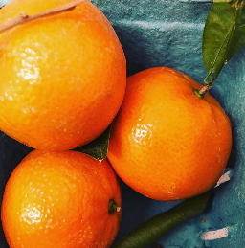
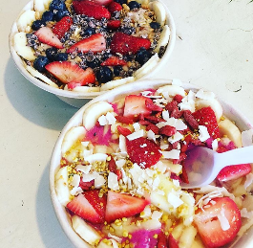
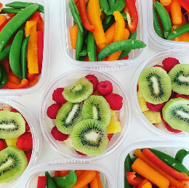
挑战2：零食的零食
挑战你的小组，张贴他们最喜欢的健康零食的照片和食谱--鼓励你的队友尝试对方最喜欢的东西！
Notes:
说：
- 谁不喜欢好的食物图片？

Slide 16
获得反馈
队友的反馈很重要，因为它让你有机会检查和听取他们的意见
反馈问题的样本：
到目前为止，你在你的旅程中表现如何？
你发现哪些工具是有帮助的？
你认为有什么技巧可以让我们的小组知道吗？把你的想法写在这里!
你认为我们应该采取什么不同的做法吗？请在此评论。
Notes:
说：
对健康信使来说，向他们的社会网络报到并了解他们的情况是很重要的。
这都是一个很好的机会，让你的朋友和听众朋友推荐你如何在健康信使的角色中变得更好。
*另见规划文件

Slide 17
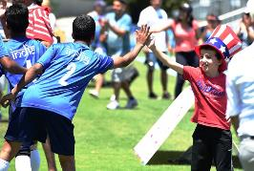
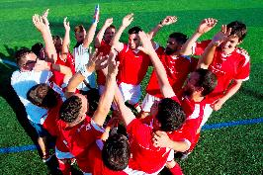
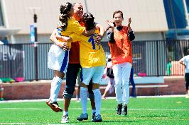
分享成功经验
什么是成功？成功会因人而异，但无论大小，都应该被庆祝！"！
祝贺发布成功信息的小组成员
Notes:
说：
分享成功经验对于帮助人们保持动力非常重要，特别是在健康和健身领域。
健康信使不仅应该在社交媒体上分享他们的进展，还应该与他们的小组成员联系，了解他们的情况，可以通过发布问题或私下询问。

Slide 18
创建一个适合你的计划
你每周会和你的队友谈多少次？
你是否想选择特定的日子作为邮寄日？这样一来，他们就知道该期待什么了例如，如果你承诺每周2天，你可以选择每星期一和星期三发布。
承诺：我将每周发布______ 次。你可以随时增加或减少一些。找到适合你的时间表的东西!
Notes:
说：
对你们中的一些人来说，创建一个实体计划将是你们跟上社会媒体群体的一个好方法。然而，这并不意味着是一刀切的。如果有人不想设定一个限制，他们也不必如此。

Slide 19
活动：创建你的社会媒体计划
下面是一个例子：
我将每周发布1次。
每月2条健身建议和2条营养建议
每月1个反馈问题
从第3个月开始，每月分享小组成员的成功经验
第5个月和第7个月为期一周的挑战
Notes:
总时间 - 10分钟
健康使者/导师讨论并填写社交媒体规划文件--5分钟
小组报告 - 3分钟（每桌1分钟）
说：
现在我们将花几分钟时间创建你的计划，这将指导你今年的社交媒体活动。
下面是一个计划的例子。(阅读要点)
主持人说明：
健康使者和他们的导师应该一起填写 "社会媒体规划 "工作表。
如果有运动员不想使用社交媒体，那也没问题！但如果有运动员不愿意使用社交媒体，那也没问题！

Slide 20
确认
本文档的原始版本是在许多来源的资助下开发的，包括在美国由美国卫生与公众服务部 （HHS） 疾病控制和预防中心 （CDC） 的第 NU27DD000021 号资助，其中 $18.1 M （64%） 由美国联邦资金资助，$10.2 M （36%） 由非联邦来源支持。 本文档的内容完全由作者负责，并不一定代表美国疾病控制和预防中心或美国卫生与公众服务部的官方观点。

